Slide 1
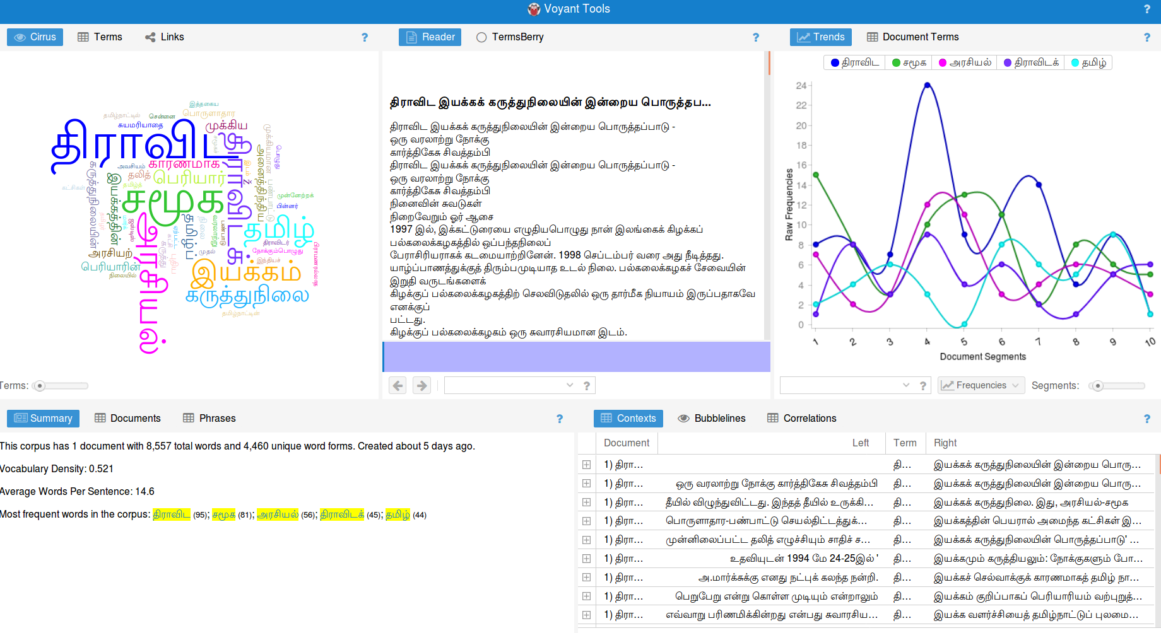
திறந்த தமிழ் தரவுத் தொகுப்புகளின் இன்றைய நிலை (Current State of Open Tamil Datasets)
சனவரி 18, 2020

Slide 2

திறந்த/கட்டற்ற அணுக்கம்
Open/Free Access
சுதந்திரங்கள் (தகுந்த உரிமைக் குறிப்புகளோடு (with due attribution))
பயன்படுத்தலாம் - use
பகிரலாம் - share and redistribute
ஒன்றுடன் மற்றொன்றைக் கலக்கலாம், மாற்றலாம், மேம்படுத்தலாம் - remix, transform, and build upon the material
திறந்த/கட்டற்ற உரிமங்கள்
Public Domain = CC0 = பொது உரிமம்
Creative Commons Share Alike = படைப்பாக்க பொதுமம் - அதே மாதிரிப் பகிர்தல்
Creative Commons Share Alike - Non Commercial = படைப்பாக்க பொதுமம் - அதே மாதிரிப் பகிர்தல் (இலாப நோக்கமற்ற)

Slide 3
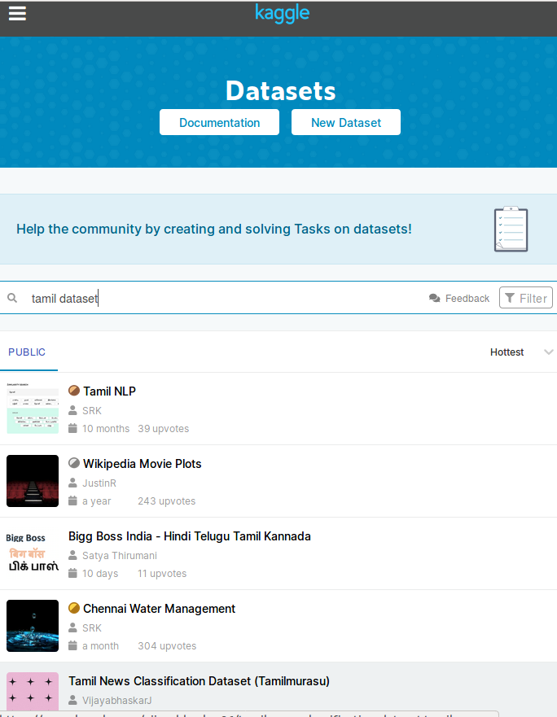
தற்போது கிடைக்கும் தரவு வகைகள்
எழுத்துப் பிரதிகள்/பனுவல்கள் - Plain Text Data
கட்டமைக்கப்பட்ட எழுத்துப் பிரதிகள் - Structured Text
குறியிடப்பட்ட எழுத்துத் தரவுகள் - Annotated Text Data
Grammar annotated text
Named Entity annotated
சொல்வலைகள், கட்டமைக்கப்பட்ட அகராதிகள் - Word Net, Word Annotations, Structured Dictionary
இணையான ஒலி - எழுத்துத் தரவுகள் - Audio with Transcripts
இணை மொழித் தொகுப்புகள் - Parallel Corpus
குறியிடப்பட்ட படத் தரவுகள் - Annotated Image Data
துறை சார்ந்த தரவுத் தொகுப்புகள் - Subject based Data Sets (labelled data)

Slide 4

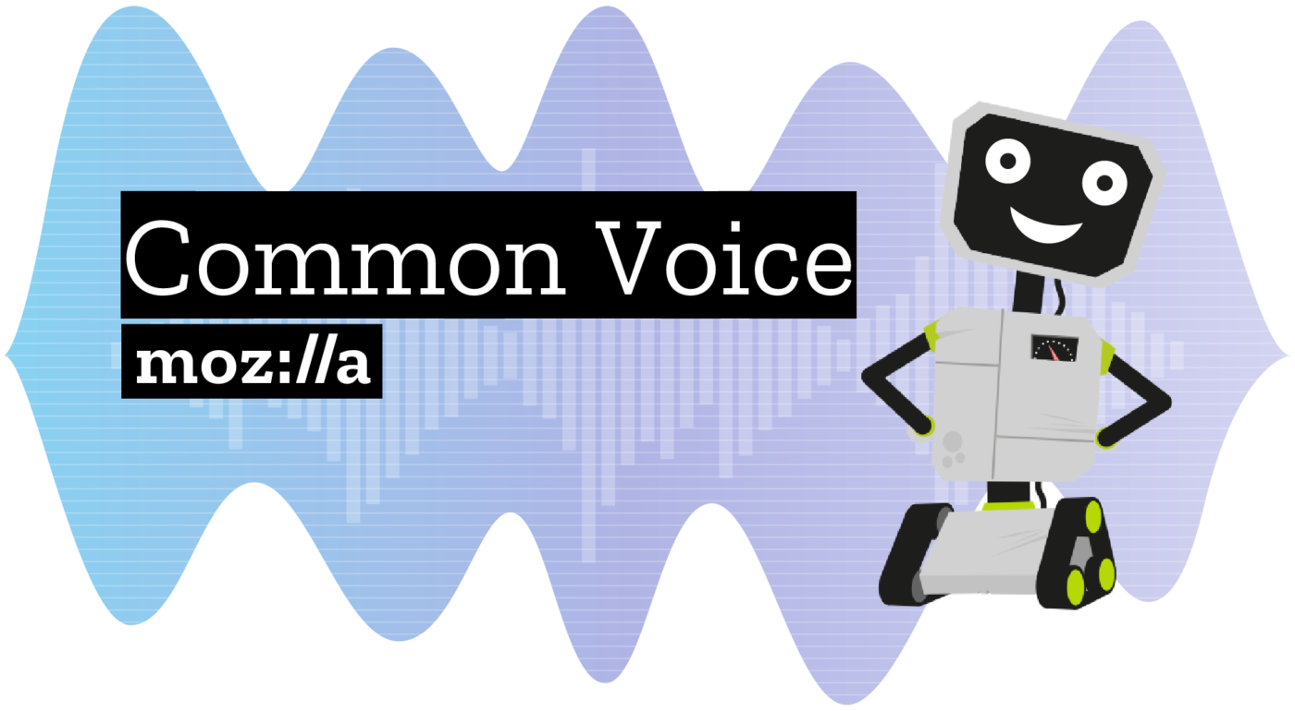
முழுமையான திறந்த பிரதிகள்/தரவுகள்
பிரதி (Text)
தமிழ் விக்கியூடகத் தரவுகள் (text, csv)
மதுரைத் திட்ட பிரதிகள் (html வடிவம்)
கணியம் அறக்கட்டளை வெளியீடுகள்
Charles University Tamil Dependency Treebank v0.1
தமிழ் சொல் வலை (அண்ணாமலைப் பல்கலைக்கழகம், மும்பை இ.தொ. பயிலகம்)
ஒலி (Audio + Text)
மொட்சிலா பொதுக்குரல் (ஒலி - எழுத்து)
காணொளி/படங்கள்/ஒலிப் பதிவுகள் (Video, Image, Audio)
விக்கிப் பொதுவகம் (Wikimedia Commons)
நூலக நிறுவன வெளியீடுகள் (Noolaham Foundations Own Works)

Slide 5

பகிரப்பட முடியாத தரவுகள்
இந்திய மொழிகளின் தரவுகளுக்கான கூட்டமைப்புத் தரவுகள்
Cannot Redistribute (i.e not include in your applications or teaching material)
Need to be an Indian resident!
அண்ணாமலைப் பல்கலைக்கழகத் தரவுகள்
“User shall not publish, retransmit, display, redistribute, reproduce or commercially exploit the Data in any form,”
கீழ் கண்ட தரவுகள் உட்பட
AUKBC Tamil Part-of-Speech (POS) Corpus
AUKBC NER Annotated Corpus
Linguistic Data Consortium for Indian Languages - Speech Data

Slide 6
உரிமை தெளிவற்ற தரவுகள்
தினமலர் செய்தித் தரவுத்தொகுதி (1.9 மில்லியன் பதிவுகள்)
தினமுரசு செய்தித் தரவுத்தொகுதி (127 000 பதிவுகள்)
தமிழ் இந்து செய்தித் தரவுத்தொகுதி (6500 பதிவுகள்)
Charles University இணை மொழித் தொகுப்பு
அரச வலைத்தளங்களின் இணை மொழித் தொகுப்புகள்
தரவுத்தொகுதிகளைத் திறந்த அணுக்கத்தில் தந்துள்ளார்கள், ஆனால் உள்ளடக்க உரிமையாளர்களிடம் உரிமை பெறப்பட்டதா என்பதில் தெளிவில்லை.
சில பயன்பாடுகளுக்கு இவை ஏற்புடையதாக இருக்கலாம்.

Slide 7
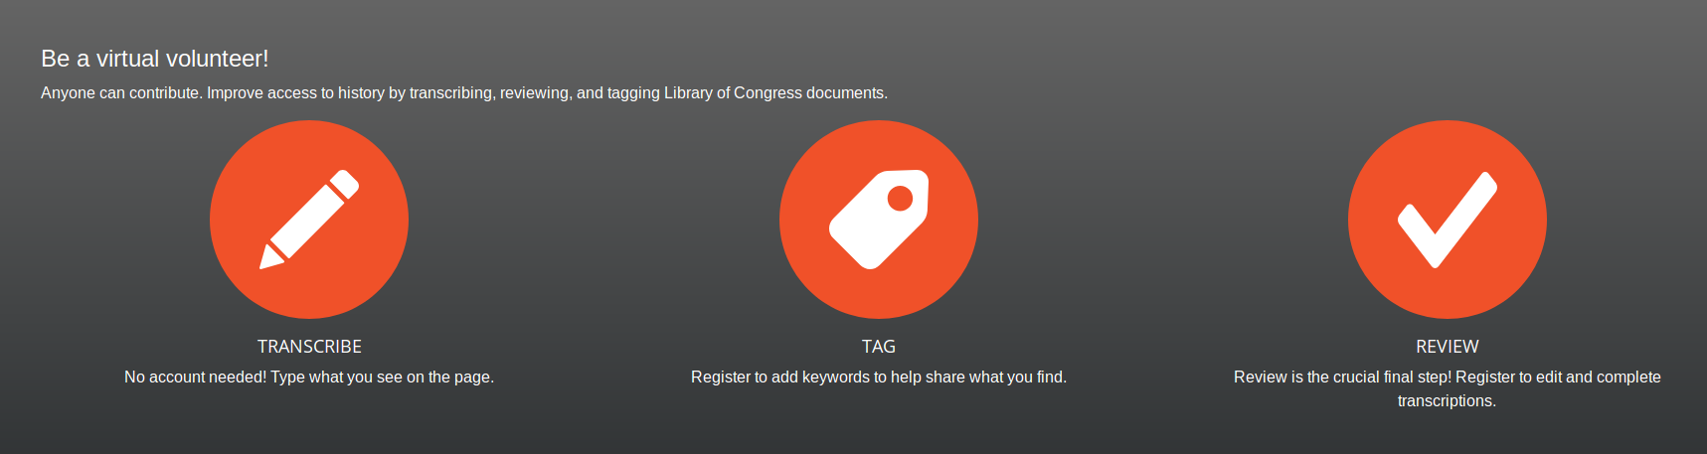
தரவுத்தொகுதிகளை உருவாக்கல்
பயன்படுத்தக் கூடிய வடிவில் வெளியிடல்
Plain text வடிவில் வெளியிடல் (எ.கா freetamilbooks.com, projectmadurai.org)
CSV வடிவில் வெளியிடல் (Tamil Word Net)
கூடிய கட்டமைப்புக் கொண்டதாக மாற்றல் - structuring existing data
தமிழ் அகராதிகள் (எ.கா தமிழ் விக்சனரி)
தமிழ் இலக்கியத் தொகுப்பு
கூட்டு உருவாக்கம் (crowdsourcing & partnerships)
பொதுக் குரல்
விக்கி மூலம்
annotations
ஒலி நூற்கள்
parallel corpus crawling
உரிமங்கள் தொடர்பான விழிப்புணர்வு
அரச நிறுவனங்களிடம் தரவுகளைக் கட்டற்ற உரிமத்தில் வெளியிடும்படி வேண்டுதல் (advocacy) - Tamil Wiki Community, FOSS Community, Kaniyam Foundation, Openaccessindia.org

Slide 8
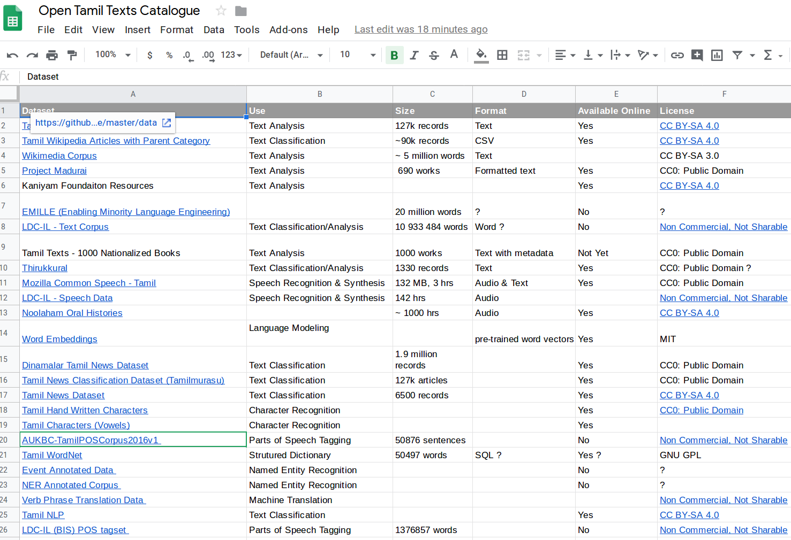
திறந்த தமிழ் தரவுகளின் பட்டியல்

